Slide 1


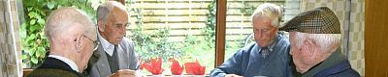
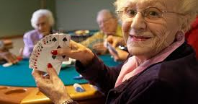
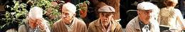
Bridge in Vlaanderen
  Daling aantal leden in meeste clubs
  Daling deelnemers competitie
  Vergrijzing: gemiddelde leeftijd 70+
  Perceptie: elitair en voor oude mensen
  Oubollig imago VBL

Slide 2


Slide 3


  Bridge to the future
  Strategisch beleidsplan Bridge in Vlaanderen
  11 juni 2017
Hoe dit in de praktijk realiseren?

Slide 4
In 3 fasen
2018 | 2019+ | 2020+
Fundamenten leggen | Recreanten rekruteren | Verjonging

Slide 5


In 3 fasen
2018 | 2019+ | 2020+
Fundamenten leggen | Recreanten rekruteren | Verjonging
EK 6 - 16 juni
Oostende
Lanceringsmomentum

Slide 6
Plan van aanpak: 7 PIJLERS
  Jonger en inspirerend imago & communicatie
  VBL organisatie in versnelling hoger
  Gebundelde krachten
  Opleidingsplan
  Auto-financiering
  Rekruteren van recreanten
  Rekruteren van jeugd
Fundamenten

Slide 7

  optimale gewenste toekomstige situatie

Slide 8
Vlaanderen is een formidabel bridgeland
waar de Vlaamse Bridge Liga
alle bridgers,
zowel recreatieve als competitieve bridgers
van 9 tot 99
samenbrengt en verenigt.

Slide 9

    de bestaansreden van de VBL

Slide 10
: Verbreding en verjonging
    1. Het voor elke recreatieve en competitieve
    bridger mogelijk maken om ten volle te
    kunnen genieten van bridge.
    2. Het verzekeren van de instroom van
    nieuwe leden en verjonging:
    mensen inspireren bridge te ontdekken.
    Van 5.000 naar 10.000 leden tegen 2025

Slide 11
Merkbelofte
    Recreant of competitie bridger,
    u geniet.
    De VBL zorgt voor de rest.
Slagzin
Uw plezier. Onze missie.

Slide 12

Jonger en inspirerend imago

Slide 14


Slide 15
Vernieuwde communicatie
  Nieuw logo en uitstraling
  Nieuwe website VBL 6 juni ’18
  Sociale media 2H ’18
  Wervingscampagne Vanaf ’19

Slide 16
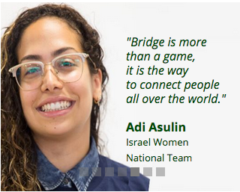
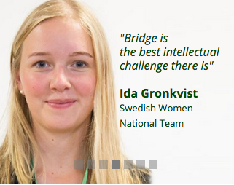
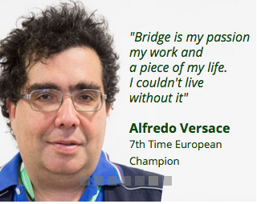
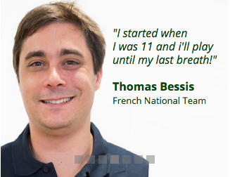
Europese Liga als inspirerend voorbeeld

Slide 17
Vernieuwde communicatie
  Nieuw logo en uitstraling
  Nieuwe website VBL 6 juni ’18
  Sociale media 2H ’18
  Wervingscampagne Vanaf ’19
  Template voor CLUB websites Begin ’19
  Ontwikkeling APP ‘leren bridgen’ ’19

Slide 18
VBL organisatie in versnelling hoger
  Uitbreiding bestuursleden Einde ’17
  Uitbreiding personeel ‘18+
    Stap 1: Halftijdse kracht met
    commerciële & ondernemerschap competenties
    Stap 2: Naarmate stijgende inkomsten
  Begeleiding door externe coach ’18
  Werkgroepen ‘Bridge to the future’ ‘Start 14 april
  MET deelnemers vanuit de basis

Slide 19

Gebundelde krachten
  Samenwerking VBL
  Districten
  Clubs
  Werkgroepen ‘Bridge to the future’
  MET deelnemers vanuit de basis
  Samen gaan we ervoor!

Slide 20
Werkgroepen ‘Bridge to the future’
Werkgroep | Voornaamste uitdaging
Financiën & Sponsoring | Sponsorbeleid en -werving
Tornooien & Competitie | Speciale aandacht voor de recreanten
Marketing & Communicatie | Verjonging en werving
Recreanten & Opleiding | Recreanten koesteren
Jeugd & Opleiding | Aantrekking en vorming jeugd
Interactie VBL - Districten - Clubs | Interactie en interne communicatie

Slide 21

Werkgroepen ‘Bridge to the future’
  We zoeken kandidaat deelnemers bij de basis
  Verwachtingen:
    Kick-off beleids-DAG 14 april
    3 à 4 werkvergaderingen april-mei-juni
    Steentje bijdragen aan ‘Bridge to the future’
  Profiel:
    Enthousiasme
    ‘Handen uit de mouwen’ ingesteldheid
    Affiniteit met onderwerp van de werkgroep
  Kandidaatstelling tegen 31 maart

Slide 22
Opleidingsplan
  Opleidingstraject bepalen voor jeugd
  voor recreanten
  Rol van mini-bridge
  Rol van digitaal… App ‘leren bridgen’
  Capaciteit opleidingen en docenten creëren
  voor toekomstige werving

Slide 23
Auto-financiering
Financiële nuloperatie
Verhoging lidmaatschap =
Financiering van de extra kosten in 2018
Versnellen/Meer ‘gas’ bij extra inkomsten
Sponsoring - fundraising - subsidie (?) =
Financiering van de extra uitgaven in werving
Vanaf 2019 (eventueel 2e helft 2018)

Slide 24

Verhoging lidgeld is noodzakelijk
Winkelwaarde: € 35,75
Vandaag € 31 lidgeld | Hiervan: € 18 magazine en verzendingskosten EN € 4,5 bijdrage Belgische/Europese/Internationale LIGA’S
 | Rest € 8,5 voor werking
 | = Onhoudbaar

Slide 25

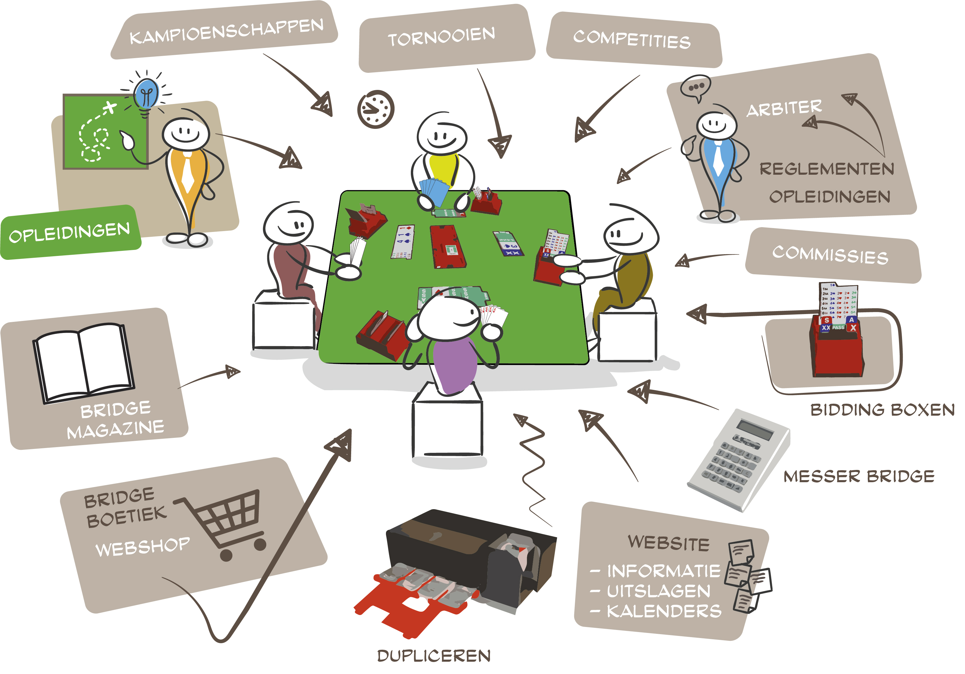
Uw plezier. Onze missie.

Slide 26

Verhoging lidgeld is noodzakelijk
Naar € 50 lidgeld | Hiervan: € 18 magazine EN € 4,5 bijdrage LIGA’S
 | Er blijft € 27,5 over
 | Verzekering Werking Verjongingsoperatie

Slide 27
3 opdrachten voor de districten
Communicatie naar ALLE clubs in februari
Vrijwilligers voor de werkgroepen rekruteren
  (Inschrijvingen tegen 31 maart - Kick-off 14 april)
  (Kandidaatstelling via mail naar info@vbl.be)
Kent u kandidaat sponsors? Geef info door…

